Slide 1



Projet LNPN
COTER Mantes –Evreux –Caen –Cherbourg
Le 29 juin 2015

Slide 2
Sommaire
  Introduction : Le projet, l’avancement des études et de la concertation
  Les attentes en matière de desserte
  Etudes environnementales : les enjeux du territoire

Slide 3
Introduction :
Le projet, l’avancement des études et de la concertation
Chapitre 1

Slide 4
Vidéo de F.Philizot

Slide 5
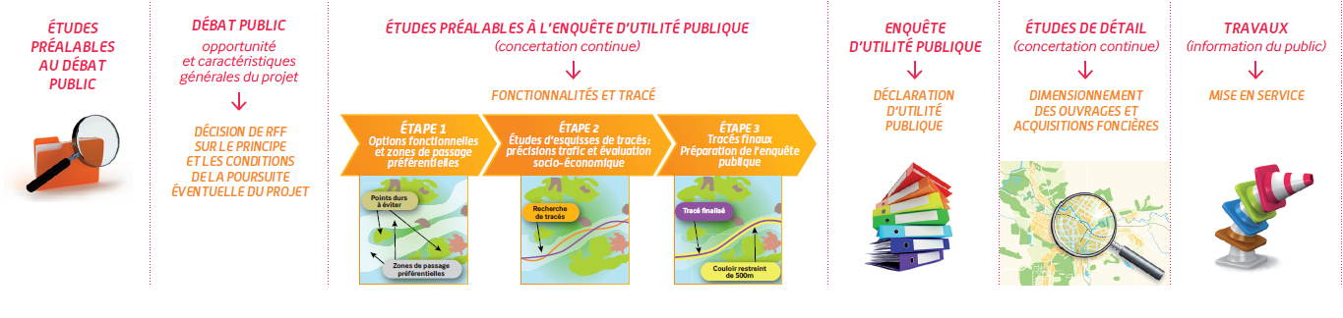
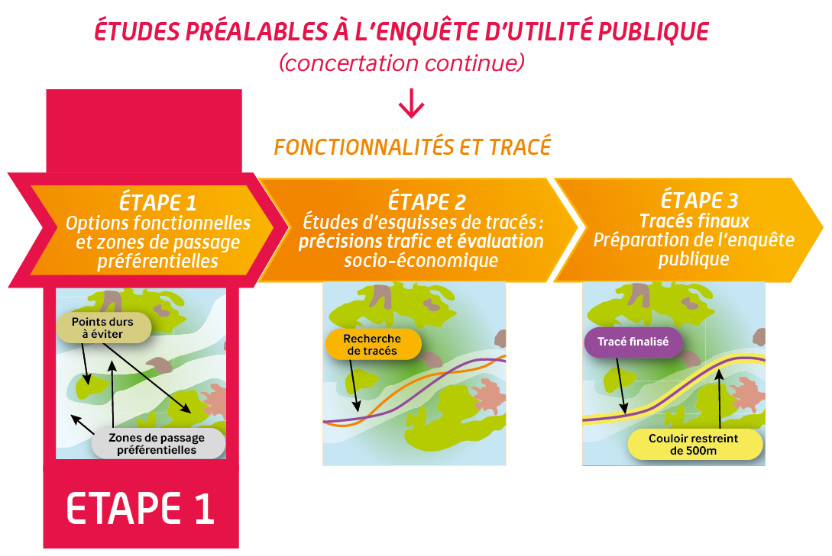
Les étapes de réalisation des sections prioritaires
2011
2012
avant 2020
avant 2030
Etape 1
2014-2017
À partir de 2017

Slide 6
Planning gouvernance et concertation
  Calendrier indicatif de gouvernance et concertation
 | 2014 |  | 2015 |  |  |  | 2016 |  |  |  | 2017
COPIL
COTECH
COTER (x 3)
Com Cons (x 5)
Ateliers thématiques
Site internet Consultation en ligne
Réunions publiques
2 juil
Fev
Sept-Oct
x3
x3
x3
x3
x3
Séance plénière
x5
x5
x5
Séance plénière
1ere vague
Recueil des enjeux
Def scénarios fonc
2eme vague
Mise au point des ZP
3eme vague
Choix de ZPP
Reprise des études avec les sortants de vague 1
Reprise des études avec les sortants de la vague 2
3 à 5
3 à 5

Slide 7
Planning d’études et de concertation
2014 | 2015 |  |  |  | 2016 |  |  |  | 2017
Identification des scénarios de desserte et partis d’aménagement
Enjeux environnementaux hiérarchisés et SIF
Recherche de ZPP, approfondissement des scénarios de service en lien avec les études de trafics, éclairages socio-économiques.
Finalisation et mise au point du dossier
Gouvernance
Fev
Gouvernance
Reprise des études avec les sortants de vague 1
Reprise des études avec les sortants de la vague 2
Concertation territoriale
Ateliers T1
Ateliers fonctionnalités T1
Ateliers fonctionnalités T1
Program fonct
Program fonctionnel
Finalisation et mise au point du dossier de fin d’étape 1 avec une ZPP par section prioritaire
Program fonctionnel
E inf
Etudes d’infrastructure
Etudes d’infrastructure
E Cap Ex
Etudes de capacité exploitation
Etudes de capacité exploitation
Etudes environnementales
E Env
Etudes environnementales
Etudes de trafic et socio-économie
Etudes de trafic et socio-économie
Ateliers T2
Ateliers insertion territoriale T2
Ateliers insert territoriale T2
Reprise des études avec les sortants de vague 1
Reprise des études avec les sortants de la vague 2
E. Dep
E. Région.

Slide 8
Vague 2 de la concertation - Principes
2e vague de concertation:
  De Septembre 2015 à février 2016
  En plus de instances instituées en 1ère vague :
  Mise en place des commissions consultatives à l’échelle des communes (x5)
  Consultation du grand public en ligne 15 septembre 2015 au 15 janvier 2016
  Le nombre d’ateliers pour chaque thème et le calendrier pour cette vague vont être définis prochainement.

Slide 9
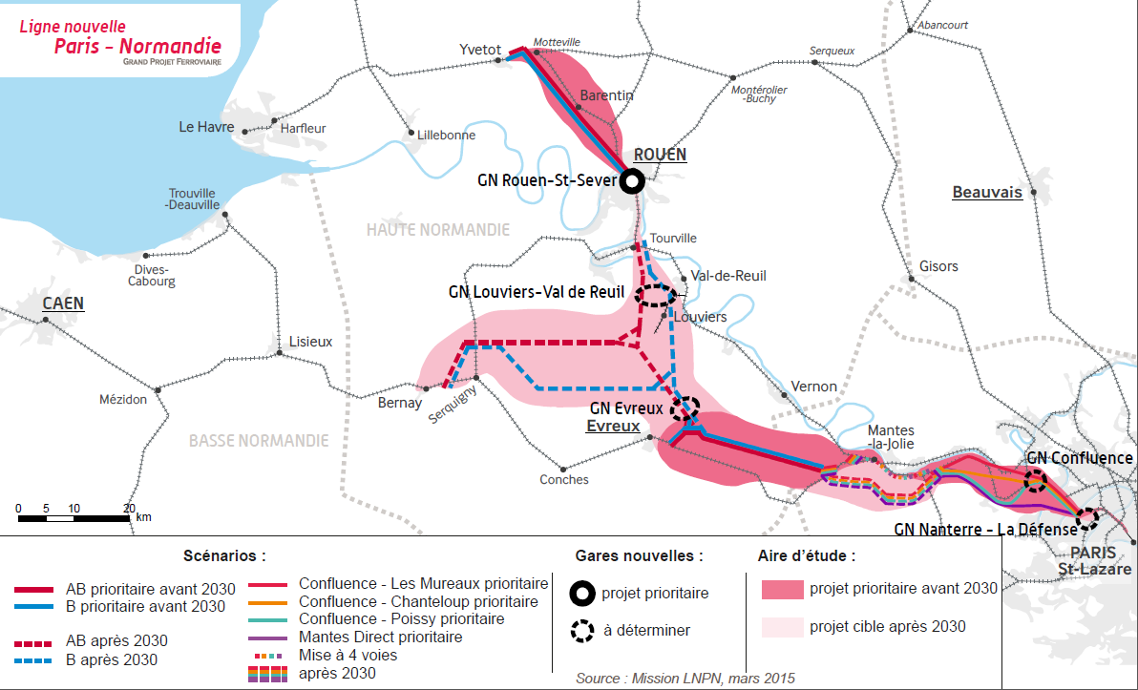
Projet LNPN – Juin 2015
Notes:
Emmanuèle

Slide 10
I – Rappel des évolutions du projet
Débat public (2012)
Commission 21 (2013)
Cadrage ministériel (2014)
Comité de pilotage (2014)
Yvetot
1
Projet prioritaire (avant 2030)
Gare Nouvelle Rouen
2
Projet cible (après 2030)
3
à étudier
Gare Nouvelle
Louviers
Bernay
Gare Nouvelle
Confluence
Evreux
Mantes
Paris
Saint
Lazare
Gare Nouvelle
Evreux
Gare Nouvelle
Nanterre - La Défense
Notes:
Pour mémoire. A utiliser éventuellement dans la partie I « contexte »

Slide 11
Articulation et cohérence avec les autres projets d’infrastructure de la vallée de la Seine
LNPN
Avant 2030
EOLE
2020-2022
Serqueux-Gisors
2019
Plan impact 2015-2020
Court terme:
Amélioration de la régularité en Normandie
Moyen terme:
Amélioration de la desserte entre Paris et Mantes et création d’un nouvel itinéraire fret
Long terme:
Séparation totale des trains franciliens et normands. Pour plus de dessertes, des
trains plus ponctuels, plus fréquents et plus rapides.
Notes:
Emmanuèle

Slide 12
  Les attentes en matière de service
Chapitre 2

Slide 13
Fonctionnalités
Démarche de l’étape 1 des EPEUP:
2015
2016
2017
FINALITE ETAPE 1 : Scénarios compatibles avec le choix d’une 1 ZPP unique sur les sections prioritaires
  ETUDES :
  (concertation vagues 2 et 3)
  Capacité exploitation, Infrastructure, Trafic, Socio-économie…
CADRAGE DES ETUDES :
(concertation vague 1)
Objectifs « transport »
Scenarios de desserte à l’étude (projet cible)
ENTRANTS :
Débat public
Etudes d’optimisation
Mobilité 21
Cadrage ministériel

Slide 14


Fonctionnalités
Atelier fonctionnalités
  Objectifs de la vague 1 :
  Mise à jour des fonctionnalités attendues
  Réflexions sur les objectifs « transport »
  Définition de scénarios de dessertes à l’horizon du projet cible (après 2030)
  Méthode :
  4 réunions de l’atelier entre mars et juin
  Recueil des expressions des fonctionnalités attendues au travers de questionnaires

Slide 15

Questionnaire des fonctionnalités attendues
  Intégration des besoins fret et voyageurs
  Approfondissement des attentes à l’échelle des territoires par rapport aux études préalables au débat public
  Hiérarchisation des attentes associées aux gares nouvelles
  Un document de synthèse en cours de production

Slide 16
Questionnaire des fonctionnalités attendues
Pourquoi des questionnaires ?
Base de données nécessaire au lancement des études, puis exploitée dans le cadre des études
CADRAGE DES ETUDES
(vague1)
Préciser les objectifs de desserte
Définition des scénarios d’étude / schémas de desserte
QUESTIONNAIRES
Fréquences / cadencement
Politique d’arrêt
Hiérarchisation : équilibre entre fréquence, desserte fine des territoires, performance
Qualité du plan de transport (correspondances)
Besoins fret
Fonctionnalités liées aux gares
ETUDES
(vagues 2 et 3)
Approfondissements des scénarios de desserte dans le cadre des études (capacité exploitation, trafic…)

Slide 17
Fonctionnalités attendues
Attentes exprimées concernant le Fret
  Améliorer la visibilité sur la disponibilité des sillons
  Améliorer la fiabilité des temps de parcours (éviter les « stockages » de trains en attente de libération de sillons fret)
  Augmentation du nombre de sillons, prise en compte des besoins des ports (HAROPA..) et des territoires
  Coordination des différents itinéraires (historique, via Gisors, via Amiens..)

Slide 18
Fonctionnalités attendues
Attentes exprimées concernant la gare nouvelle de Nanterre - La Défense
Sujet traité dans 17/20 questionnaires
Hiérarchisation des fonctionnalités attendues
  1er / Accéder au secteur de La Défense (quartier d’affaire)
  2ème / Rejoindre les 1ère et 2ème couronnes franciliennes sans passer par le centre de Paris
  2ème / Faciliter l’accès aux aéroports
  2ème / Se connecter au réseau du métro automatique du Grand Paris Express
  3ème / Opportunité à plus long terme d’accéder au réseau TAGV Intersecteurs

Slide 19
Fonctionnalités attendues
Attentes exprimées concernant la gare nouvelle d’Evreux
Sujet traité dans 5/20 questionnaires
Attentes exprimées principalement par les acteurs hauts normands
Fonctionnalités « Transport » :
Améliorer les relations entre Evreux et les grandes agglomérations normandes (Rouen, Le Havre, Caen, Cherbourg…) ;
Permettre au secteur d’Evreux de bénéficier des améliorations de temps de parcours permises par la LNPN ;
Axes pour lesquels étudier un arrêt en priorité dans cette gare nouvelle :
  Paris – Caen – Cherbourg(LN);
  Rouen – Evreux (LN) ;
Importance de relier une gare nouvelle éventuelle à la gare historique et au cœur de l’agglomération.

Slide 20
Fonctionnalités attendues
Attentes exprimées concernant la gare nouvelle de Louviers Val-de-Reuil
Sujet traité dans 5/20 questionnaires
Attentes exprimées principalement par les acteurs hauts normands
Principales grandes fonctions « Transport » exprimées :
Améliorer la desserte du territoire de l’Eure et sa zone d’activités
Faciliter les relations inter-agglomérations (domicile/travail) vers Rouen, Paris et Evreux
Compléter la fonction assurée par la gare de Val-de-Reuil de lien important vers Rouen et Paris.

Slide 21
Schémas de desserte
Construction d’un scénario « idéal » intégrant l’ensemble des attentes
Scénario élaboré sur la base des questionnaires et soumis à l’atelier fonctionnalités pour partager la bonne prise en compte des attentes
Principes de construction :
Réponse aux différentes attentes et besoins exprimés, dans la limite des capacités estimées de l’infrastructure et dans le cadre fixé pour le projet (projet cible)
Pour les liaisons entre grands pôles (Paris, Rouen, Le Havre, Caen, Cherbourg) : à partir des besoins exprimés lors du débat public et confortés lors de la vague 1 de concertation
Pour les dessertes intermédiaires/fines du territoire et les dessertes réalisées à partir des nœuds (Mantes, Evreux, Vernon…) : attentes précisées par rapport au débat public dans le cadre l’atelier fonctionnalités
Pour le fret : 1 sillon depuis Le Havre et 1 depuis Rouen en heure de pointe (un sens)
En conséquence, des principes de desserte qui permettent :
la diffusion à toutes les échelles du territoire des bénéfices de la LN
1,5 à 2 fois plus de trains Interville et régionaux en pointe
Notes:
Christophe

Slide 22
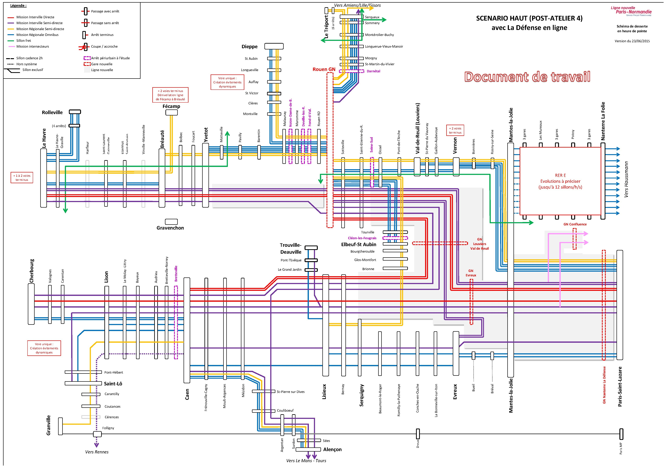
Schémas de desserte
Scénario « idéal» issu de l’atelier fonctionnalités

Slide 23
Schémas de desserte
Illustration des améliorations par rapport à la situation actuelle pour quelques exemples
Desserte de Caen
  Paris – Caen : de 2 trains par heure de pointe à 4 trains par heure de pointe
  Periurbain Caen – Mézidon : 1 train par heure aujourd’hui à 4 trains par heure
  Desserte D’Evreux :
  Omnibus Paris - Mantes - Evreux : de 1 trains par heure en pointe à 2 trains par heure
  Direct Paris – Evreux conservé et profitant des gains de temps permis par la ligne nouvelle
  …

Slide 24
Co-construction des scénarios de desserte
Les scénarios d’étude sont contrastés :
éclairer les choix des prochains comités de pilotage
favoriser la recherche d’un équilibre global entre coûts et bénéfices
limiter les risques d’impasse en cours d’étude
Des familles de scénarios fonction de priorités données au développement de l’offre :
Des variantes locales pour éclairer les choix concernant les gares nouvelles
 | Dessertes régionales | Dessertes intervilles
Situation existante | = | =
« Priorité aux dessertes intervilles » | + | ++
« Priorité aux dessertes régionales » | ++ | +
« Hauts» (idéal) | ++ | ++
Notes:
Christophe

Slide 25
Co-construction des scénarios de desserte
Variantes locales en lien avec les gares nouvelles (horizon cible)
Nanterre - La Défense : 3 variantes à l’étude (« en fourche », « en ligne », « sans gare »). Hypothèses de dessertes à l’étude présentées plus bas.
Confluence : variantes avec et sans gare. Hypothèse d’une capacité de desserte par 2 trains intersecteur.
Evreux : variantes avec et sans gare. Prise en compte de la configuration et localisation de la gare nouvelle. Hypothèses de desserte à préciser dans le cadre des études.
Louviers Val-de-Reuil : variantes avec et sans gare. Hypothèses de desserte à préciser dans le cadre des études.
NB : La gare de Rouen est réalisée à l’horizon prioritaire, donc considérée dans tous les scénarios à l’horizon cible.
Variantes exploitation : prise en compte de scénarios de renouvellement de matériel
Notes:
Christophe

Slide 26
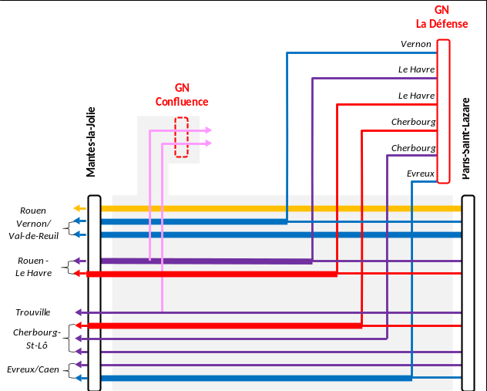
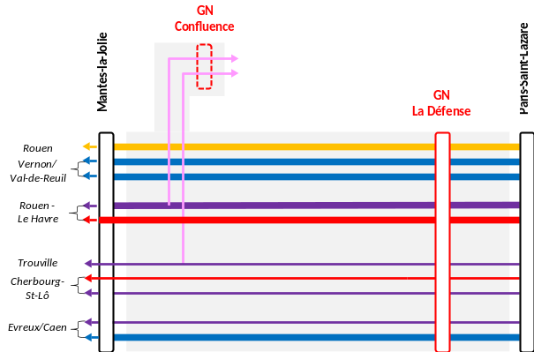
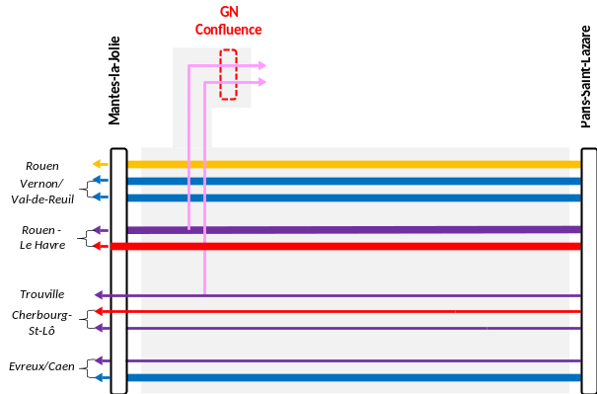
Gare nouvelle de Nanterre - La Défense
3 variantes à l’étude
« en fourche »
Nombre de missions : 18
Nombre de trains terminus Paris SL : 12
Nombre de trains terminus La Défense : 6
« en ligne »
Nombre de missions : 16
Nombre de trains terminus Paris SL : 16
Nombre de trains avec arrêt La Défense : 16
Sans gare
Nombre de missions : 16
Nombre de trains terminus Paris SL : 16
GN La Défense
Paris Saint-Lazare
GN Confluence
Paris Saint-Lazare
GN Confluence
Paris Saint-Lazare
GN Confluence
Mantes
Mantes
Mantes
GN La Défense

Slide 27
Grands objectifs
Les objectifs « transport » proposés à la validation du COPIL du 7 juillet sont de grands objectifs en lien avec les services ferroviaires visés : fréquences, performance, qualité de service…
D’autres objectifs pourront venir les compléter dans la suite des études, notamment dans le cadre des réflexions menées par les ateliers « projet de territoires » : offre et mobilité locales, dynamique territoriale, économie et tourisme …
OBJECTIFS = TRANSPORT + OFFRE ET MOBILITÉ LOCALE + DYNAMIQUE TERRITORIALE + ÉCONOMIE ET TOURISME…
Les grands objectifs « transport » sont communs (et consensuels), ils constituent la cible visée par l’ensemble des scénarios
Notes:
Christophe

Slide 28
Evaluation des scénarios de desserte
De grands objectifs communs pour qualifier les scénarios en terme de réponse aux attentes des parties prenantes
Grands objectifs communs : cible
Objectifs atteints
Objectif
Objectif
Objectif
Objectif
…
Scénario idéal
Qualifier les grands objectifs du projet pour quantifier le niveau d’amélioration
Famille scénario 1
Famille scénarios 1
Famille scénarios 3
Objectifs non atteints

Slide 29
Objectifs « transport »
  Base d’objectifs : améliorer la qualité de service (régularité, ponctualité, confort); augmenter la fréquence et le nombre de dessertes ferroviaires; réduire les temps de parcours
  Grands objectifs « transport » à la suite de vague 1 de concertation :
  Permettre un saut en régularité :
    Axes Paris - Le Havre / Caen
    Axe Paris - Mantes
  Amélioration du temps de parcours et de la fréquence sur les longues distances :
    Axe Paris Caen
    Axe Paris le Havre
  Augmenter la fréquence et réduire les temps de parcours entre Rouen et Caen
  Faciliter le développement des dessertes de chaque territoire :
    Dégager des capacités pour le trafic voyageurs entre Mantes et La Défense pour permettre l’évolution du RER E, du RER A et du réseau francilien
    Diversifier l’offre autour du nœud de Rouen
  Permettre le développement du Fret
  Faciliter l’accès de la Normandie au quartier d’affaire de La Défense
  Faciliter l’accès à Roissy (aux aéroports…)
  Permettre une desserte performante de Mantes
  Faciliter les échanges entre territoires normands et franciliens

Slide 30

Les études environnementales :
Identification des enjeux de territoire
Chapitre 3

Slide 31
L’étape 1 – Rappel des objectifs
En étape 1: rechercher l’inscription territoriale de moindre impact potentiel
  Acquérir la connaissance des territoires pour l’ensemble des thématiques liées au milieu humain, au milieu naturel, et au milieu physique
  Hiérarchiser les enjeux du territoire
  Concevoir le projet en faisant valoir le principe Eviter – Réduire – Compenser
  Identifier les risques d’impacts du projet et les mesures nécessaires pour leur suppression, leur réduction ou leur compensation

Slide 32
L’étape 1 – Rappel des objectifs
Comment
  Une méthodologie basée sur l’échange
  Expliquer la démarche
  Comprendre les attentes des acteurs du territoire
  Les enjeux et leur hiérarchisation : 1ère vague
  Acquérir des connaissances complémentaires sur les territoires traversés
  Tendre à une vision partagée des enjeux et de leur hiérarchisation
  Définir et évaluer des zones de passage : 2ème et 3ème vague
  Sur la base de premières prescriptions en faveur de l’intégration du projet dans son environnement
  En priorisant le principe d’évitement des enjeux les plus forts
  En tenant compte des particularités des orientations du projet ( souterrain, aérien)

Slide 33
Apports des ateliers de concertation
  L’expertise des acteurs du territoire intégrée dans le recueil des enjeux
  3 ateliers de concertation d’une journée, associant les techniciens des institutions (DREAL, DRIEA, conseils départementaux, communauté de communes, chambres d’agriculture, etc…) et les associations (Nature environnement, collectifs d’association de défense, etc..)
  Un recueil des données de caractérisation du milieu agricole réalisé par les chambres d’agriculture de l’aire d’études et piloté par la chambre d’agriculture de l’Eure
  Un enrichissement des données par des compléments dans les thèmes à enjeux et dans le recueil des informations
Notes:
Julien

Slide 34
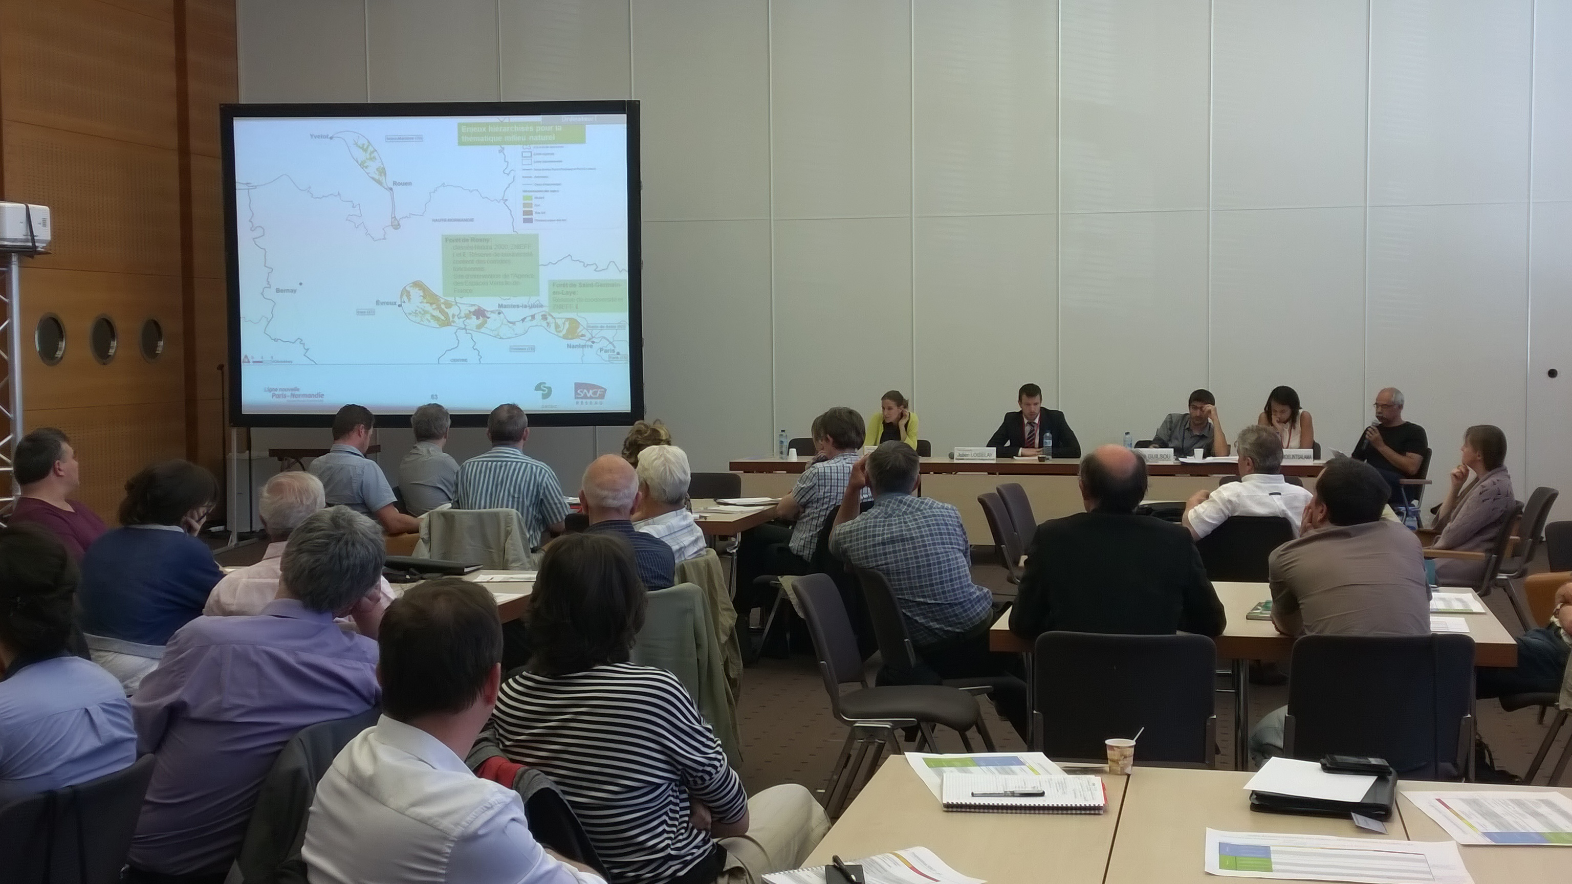
méthodologie

Slide 35
Méthodologie des études
Le principe d’analyse du territoire
  Affiner la lecture du territoire à l’état brut : Occupation du sol => Usage effectif des terres par l’Homme
  IGN : BD Topo©, BD Carthage©…
  MOS : IAURIF et DREAL Haute Normandie (2014)
  Travail spécifique Chambres Agriculture pour le volet Agricole
  Identifier et valoriser tous les outils mis en place par la puissance publique pour valoriser des enjeux particuliers :
  Collecte des données auprès des administrations, collectivités et données consultables (base de donnée Carmen, documents de planification… )
  Collecte des données auprès des associations, chambres professionnels, syndicats, gestionnaires
  Approche spécifique : volet agricole et analyse paysagère

Slide 36
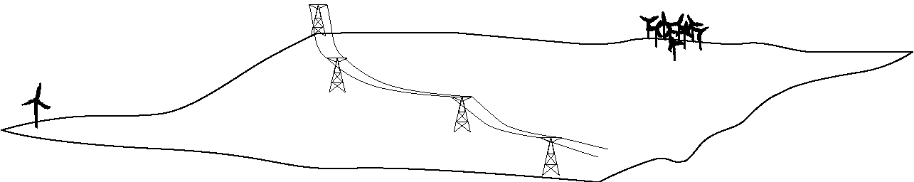
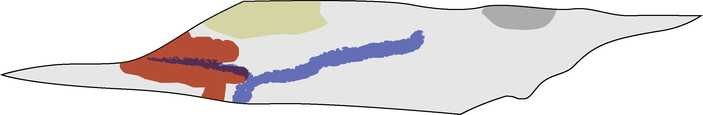


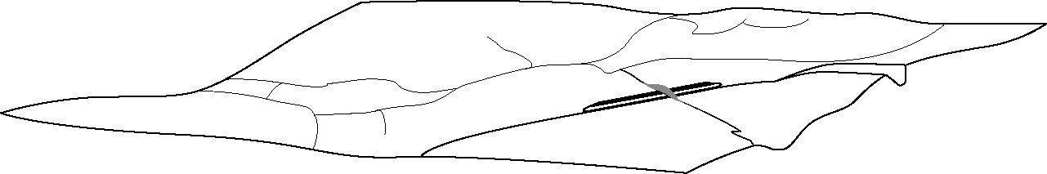
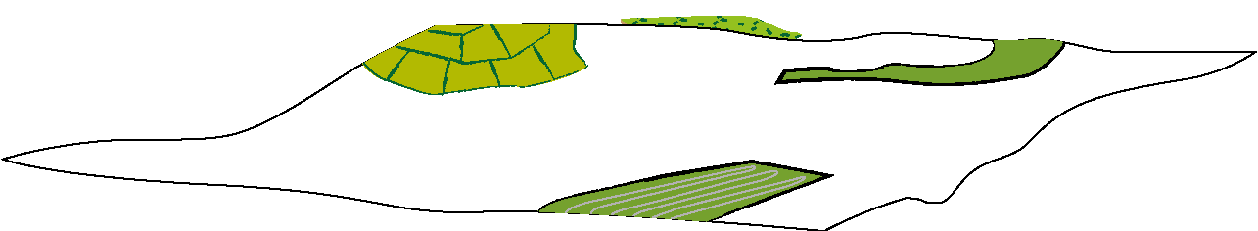
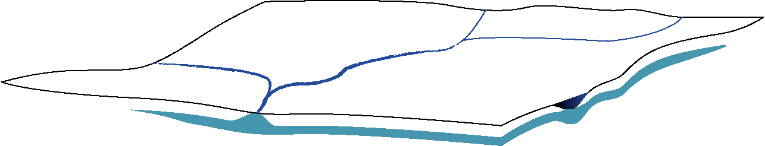
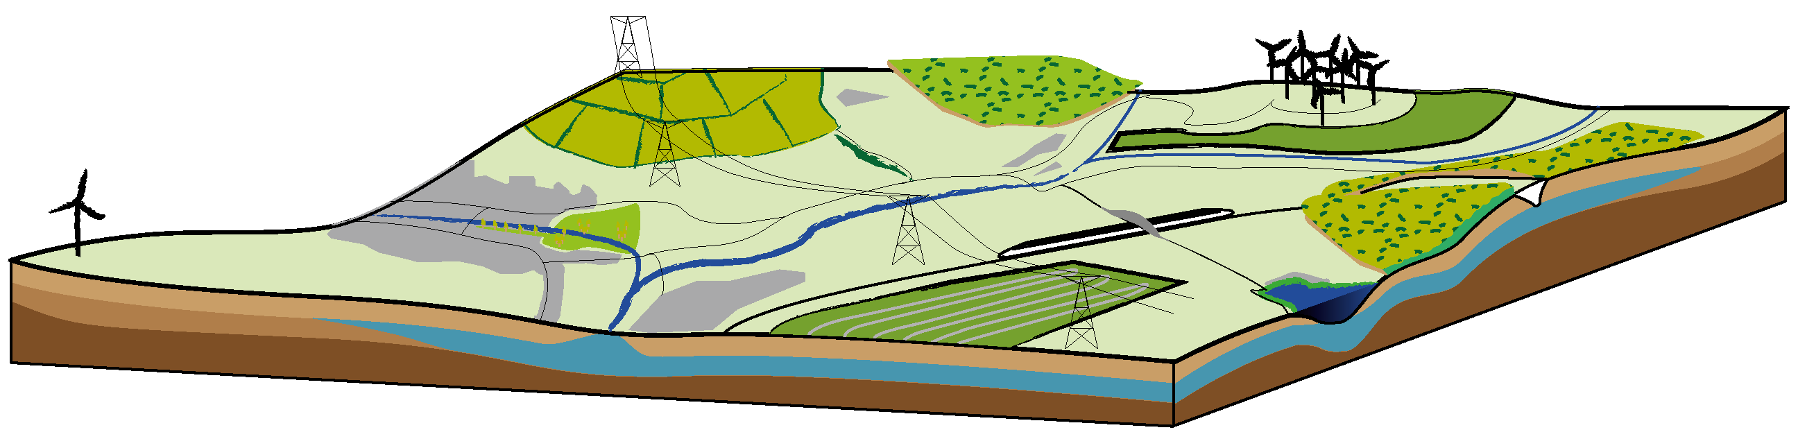

Méthodologie des études
Du territoire à la définition d’enjeux
Natura 2000
Zone de développement
Réseaux d’énergies
Périmètre de captage
Urbanisation
PPRI
Infrastructures de transport
Agriculture et végétation
Ressource en eau
Notes:
Ce qui compose le socle ( l’occupation du sol => les milieux aquatiques, les terres agricoles, les zones boisées , les zones urbanisées)
Les facteurs d’importance mis en place par la puissance publique : les zonages, les outils de protection foncières, les liens de fonctionnalités …
Ce qu’il va devenir ( les schémas directeurs et autres documents de planifications)

Slide 37
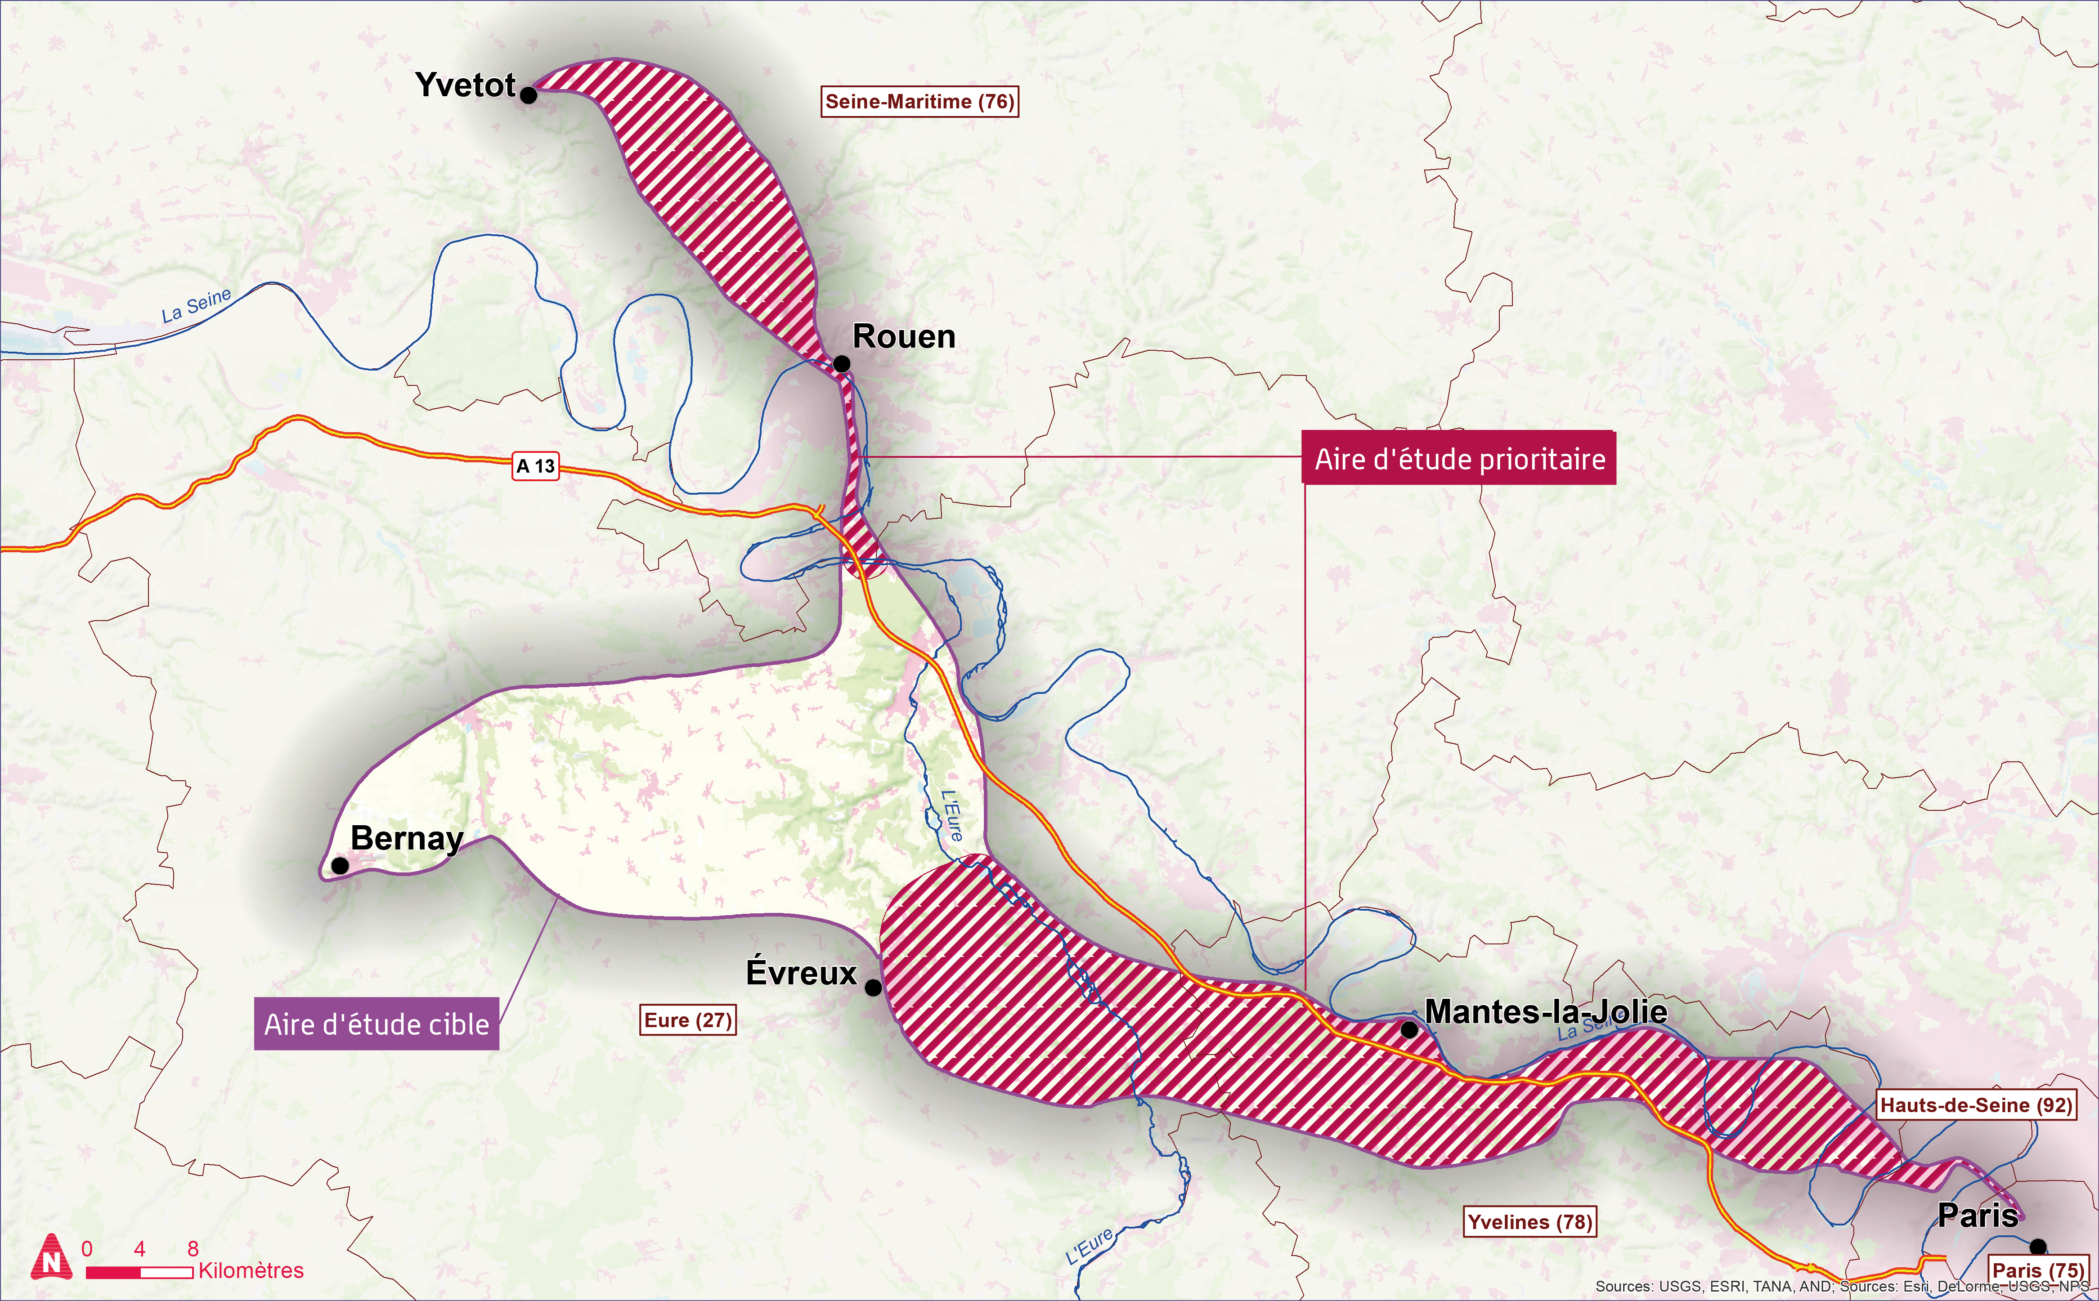
Méthodologie des études
Zones d’étude
Aire d’étude rapprochée
Aire d’étude éloignée

Slide 38
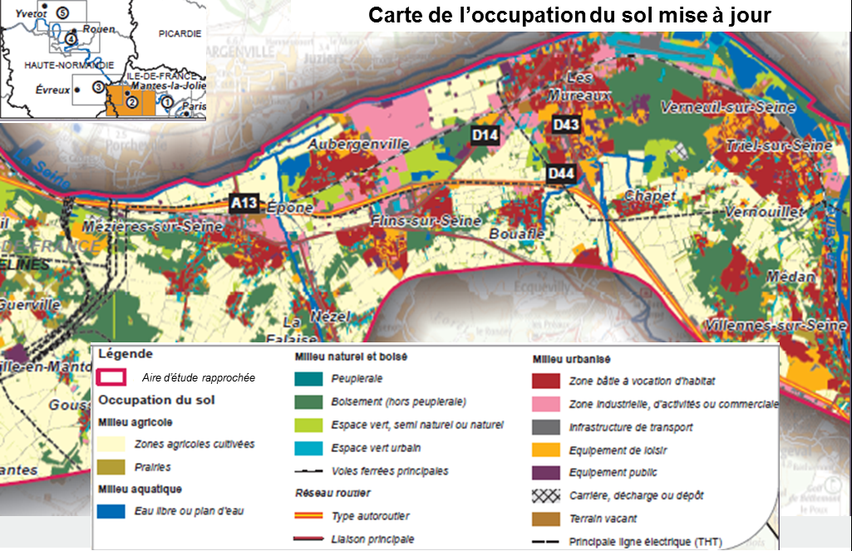
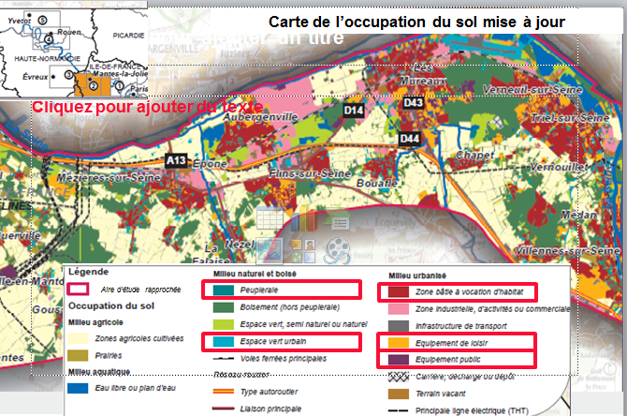
Méthodologie des études

Slide 39
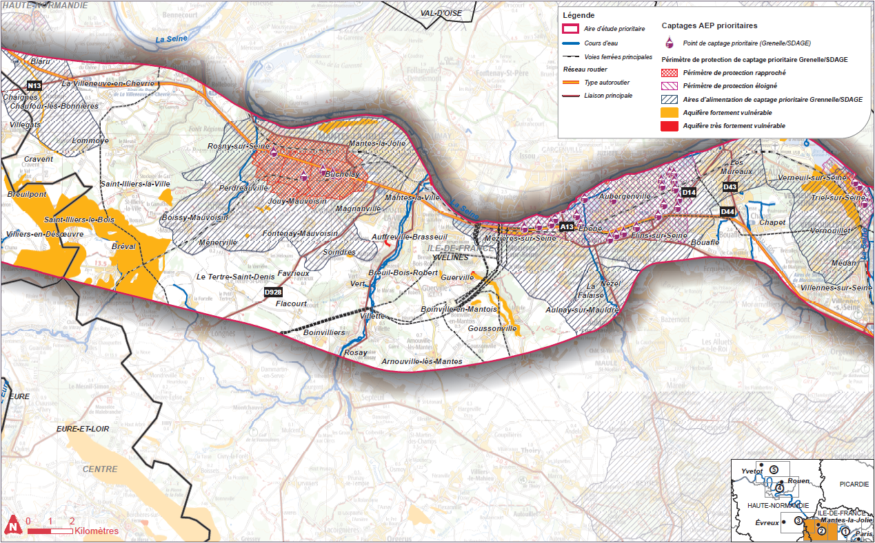
Méthodologie des études
Ressource en eau et sa protection

Slide 40
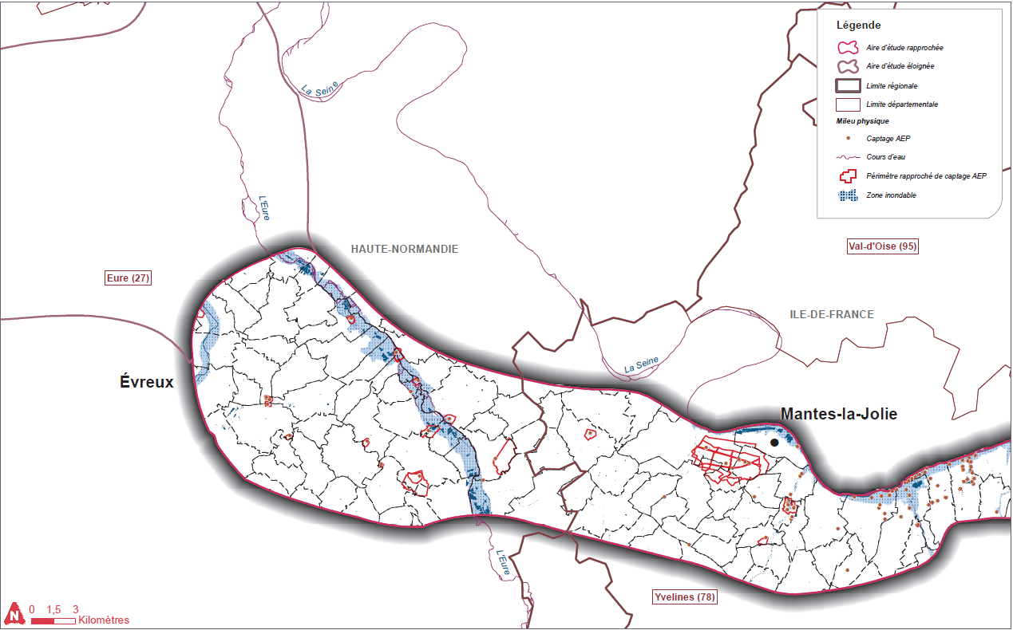
Principaux enjeux
Milieu Physique
L’Eure et l’Iton :
les risques inondation associés
Périmètre rapproché de captage AEP sud mantais
Concentration importante de captage AEP

Slide 41
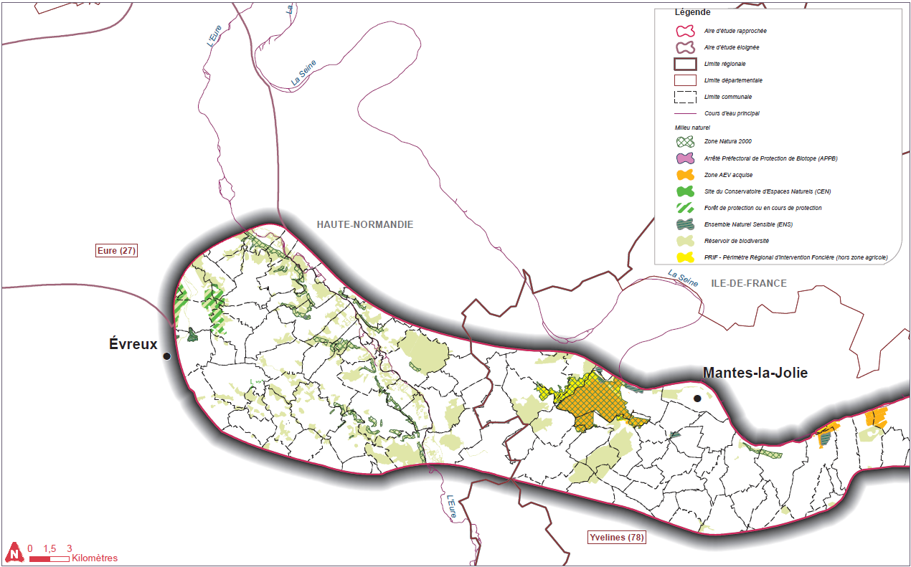
Principaux enjeux
Milieu Naturel
Vallée de l’Eure caractérisée par la présence de zones Natura 2000
Forêt de Rosny:
zone Natura 2000
Réserve de biodiversité
corridors fonctionnels
site d’intervention de l’Agence des Espaces Vert
Zones acquises d’intervention de l’Agence des Espaces Verts : Bout du Monde et Plaine de la Haye
La forêt d’Evreux et ses massifs périphériques : forêt de protection

Slide 42
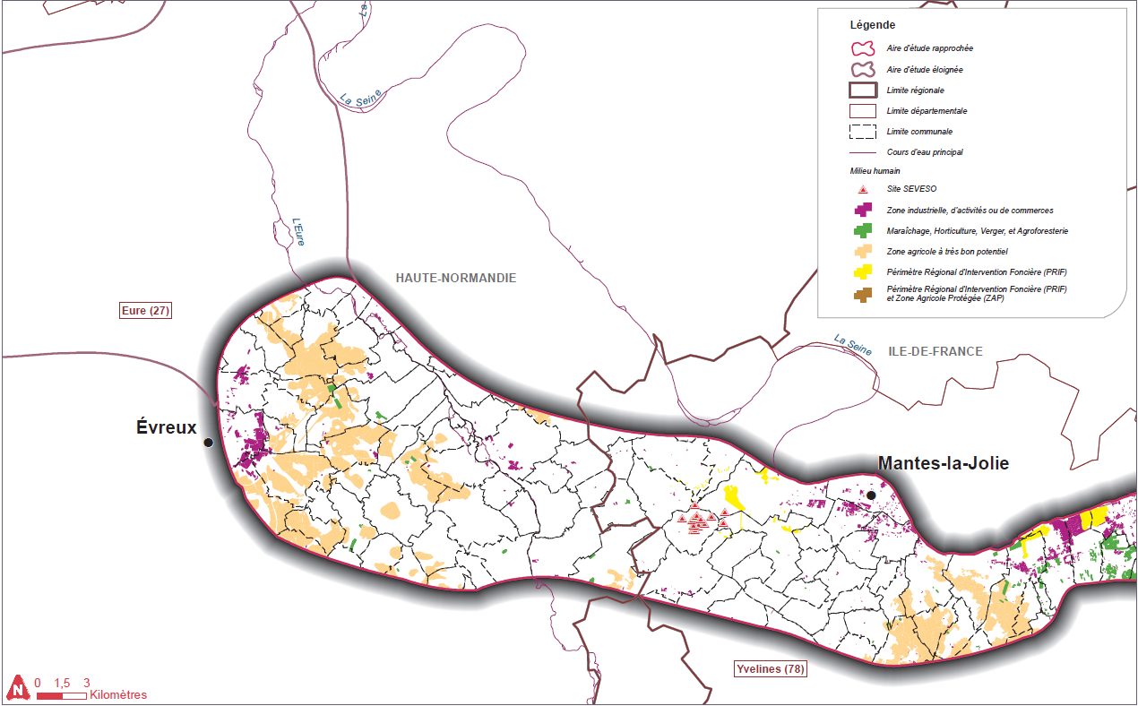
Principaux enjeux
Milieu Humain – Activités
Gros pôle agricole à très bon potentiel dans la partie euroise
15 sites SEVESO de seuil haut -Installation de STORENGY (gaz de Saint-Illiers la Ville)
Zone industrielle et d’activités à l’Ouest d’Evreux
A l’Est de Mantes-la-Jolie :
une zone agricole marquée par la présence de maraîchage, horticulture, verger et agroforesterie, et de terres à très bon potentiel agronomique

Slide 43
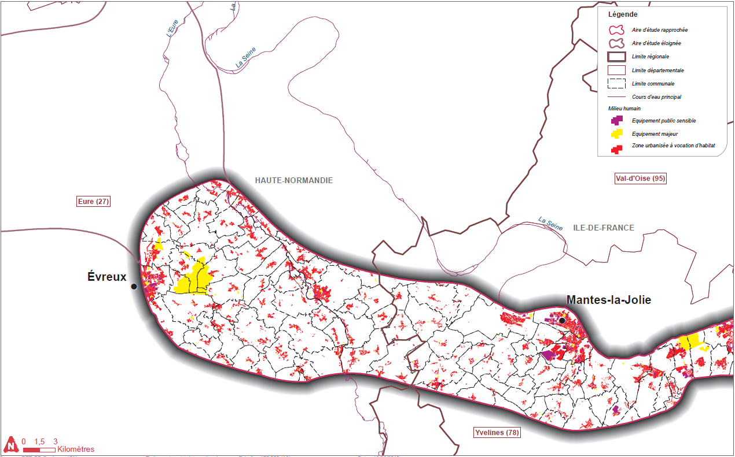
Principaux enjeux
Milieu Humain – Urbanisation et équipement
Urbanisation qui se distingue aux abords d’Evreux et de Mantes-la-Jolie et également dans la vallée de l’Eure
Usine de traitement des eaux
Base aérienne 105D Evreux-Fauville

Slide 44
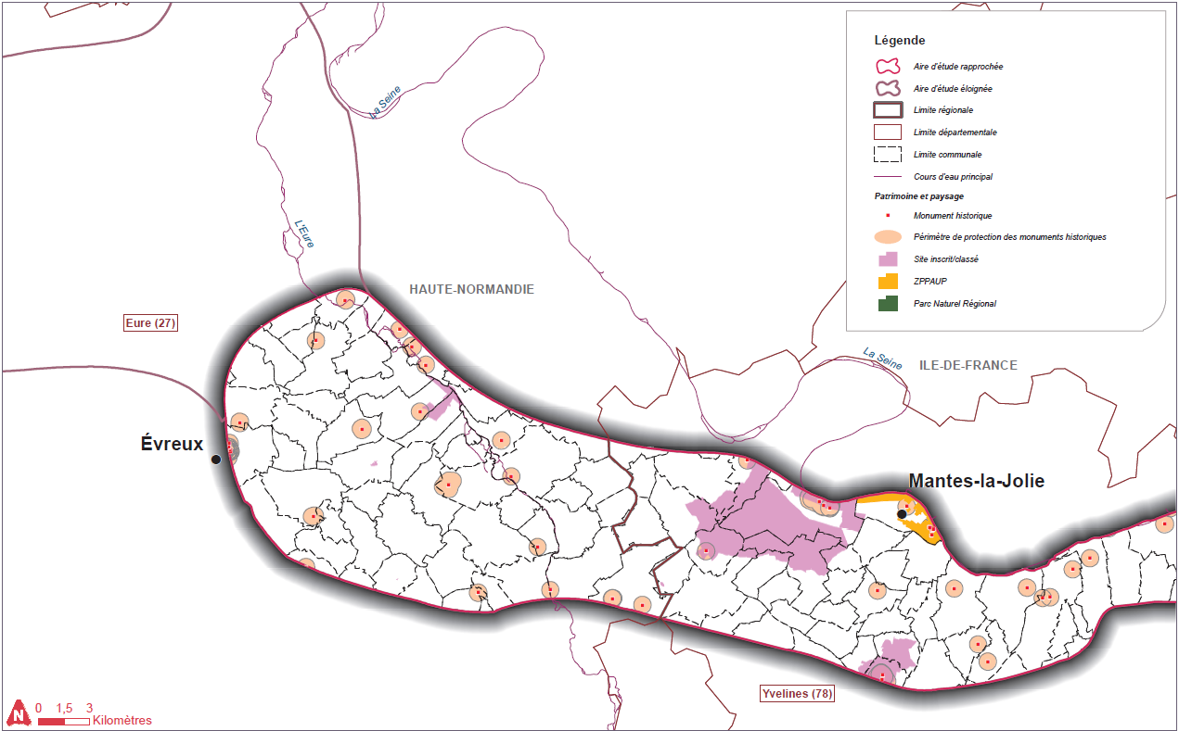
Principaux enjeux
Patrimoine
Plaine de Cocherel : site inscrit
Forêt de Rosny : site inscrit
ZPPAUP de Mantes
Présence disparate de monuments historiques et des périmètres de protection associés
Vallée de la Haute-Vaucouleurs : site inscrit

Slide 45
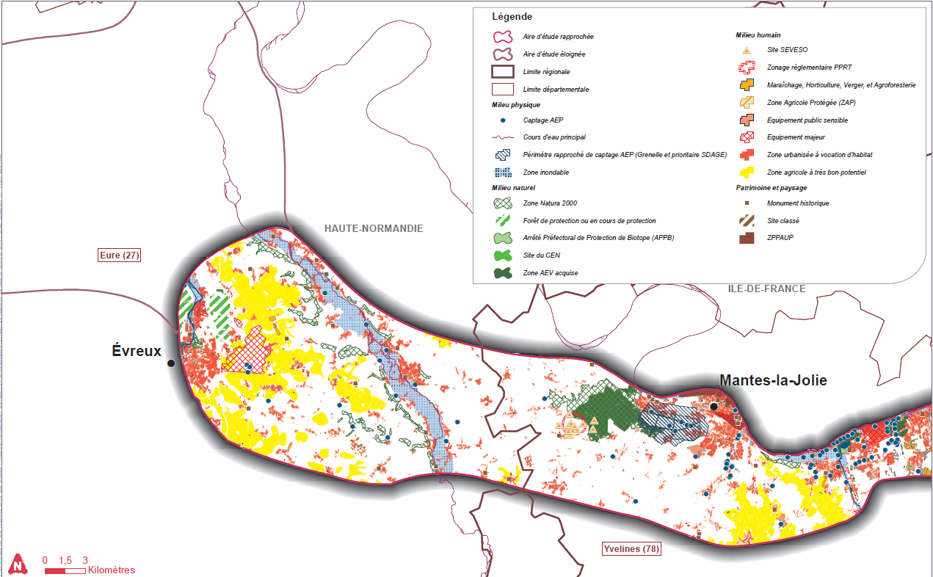
Principaux enjeux
Synthèse

Slide 46
Fin du diaporama

